Slide 1
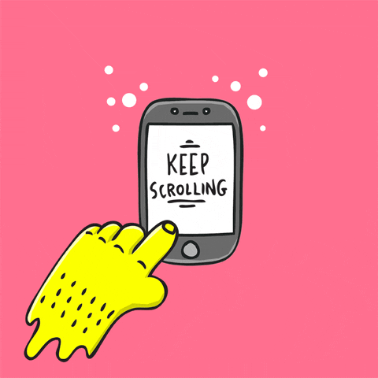
Medien und ICH
Instagram, TikTok, WhatsApp, Push-Nachrichten - das Smartphone will ständig unsere Aufmerksamkeit.
Auch deine? Und wie ist dein Umgang damit?
Wir haben ein paar Statements für euch mitgebracht, die dieser Frage auf den Grund gehen!

Slide 2
Bei Zoom findest Du die Stempelfunktion am oberen Bildschirmrand:
Das brauchst du zum Mitmachen
Du benutzt die Stempelfunktion in Zoom oder Big Blue Button und setzt Deinen Stempel bei der Antwort, die am besten zu dir passt!
1
2
3

Slide 3
STATEMENT XY
Ja
trifft voll und ganz auf mich zu.
Nein
trifft gar nicht auf mich zu.

Slide 4
Ich checke mein Handy jeden Morgen nach dem Aufstehen.
Ja
trifft voll und ganz auf mich zu.
Nein
trifft gar nicht auf mich zu.

Slide 5
Ich kann mir vorstellen, mein Smartphone einen Tag lang nicht zu benutzen!
Ja
trifft voll und ganz auf mich zu.
Nein
trifft gar nicht auf mich zu.
Notes:
Ich werde Statements vorlesen und ihr habt die Möglichkeit euch zu positionieren. Die ganze Skala kann ausgenutzt werden also auch zwischen den Polen (also auch die Mitte zwischen ja und Nein)

Slide 6
Ich schaue mir aktuelle News auf meinem Smartphone an.
Ja
trifft voll und ganz auf mich zu.
Nein
trifft gar nicht auf mich zu.

Slide 7
Manchmal bin ich von sozialen Medien gestresst.
Ja
trifft voll und ganz auf mich zu.
Nein
trifft gar nicht auf mich zu.

Slide 8
Mir sind schon Hasskommentare im Internet begegnet.
Ja
trifft voll und ganz auf mich zu.
Nein
trifft gar nicht auf mich zu.

Slide 9
Hasskommentare im Internet gehen mich nichts an.
Ja
trifft voll und ganz auf mich zu.
Nein
trifft gar nicht auf mich zu.

Slide 10
Ich habe schon mal einen Hasskommentar bei einem sozialen Netzwerk (wie z.B. Instagram) gemeldet.
Ja
trifft voll und ganz auf mich zu.
Nein
trifft gar nicht auf mich zu.

